Slide 1
Bài 4 Cấu trúc Lặp
Biên soạn: ThS. Huỳnh Thành Lộc (locht@huflit.edu.vn)
Cập nhật: tháng 09/2023

Slide 2
NỘI DUNG
Giới thiệu Cấu trúc Lặp
Các dạng câu lệnh Lặp trong C#:
while
do - while
for
Câu lệnh break, continue

Slide 3


GIỚI THIỆU CẤU TRÚC LẶP
Viết chương trình in ra màn hình các số nguyên dương từ 1 đến 5.
Bắt đầu
In 1
In 2
In 3
In 4
In 5
Kết thúc

Slide 4
GIỚI THIỆU CẤU TRÚC LẶP
Viết chương trình in ra màn hình các số nguyên dương từ 1 đến 100.
Bắt đầu
In 1
In 2
…
In 99
In 100
Viết 100 câu lệnh để in các số từ 1 đến 100 ra màn hình
Kết thúc

Slide 5

GIỚI THIỆU CẤU TRÚC LẶP
Viết chương trình nhập vào một số nguyên dương n. In ra màn hình các số nguyên dương từ 1 đến n.
Bắt đầu
?
In 1
In 2
…
Không thể viết được vì khi chạy chương trình mới biết n = ?
Cấu trúc lặp

Slide 6
GIỚI THIỆU CẤU TRÚC LẶP
Cấu trúc Lặp (Loop statement): Thực hiện lặp lại các câu lệnh với một số lần hữu hạn.
Cấu trúc Lặp gồm 2 phần:
Điều kiện lặp: một biểu thức điều kiện để điều khiển vòng lặp
Thân vòng lặp: các câu lệnh sẽ được thực thi khi giá trị của điều kiện lặp là true

Slide 7
GIỚI THIỆU CẤU TRÚC LẶP
Các dạng cấu trúc Lặp:
Theo số lần lặp:
Lặp với số lần lặp biết trước: ví dụ in các số nguyên dương từ 1 đến n → lặp n lần (với n là một giá trị cụ thể)
Lặp với số lần lặp KHÔNG biết trước: ví dụ yêu cầu người dùng nhập một số nguyên n cho đến khi n > 0→ không thể biết người dùng nhập bao nhiêu lần thì sẽ nhập đúng yêu cầu.

Slide 8
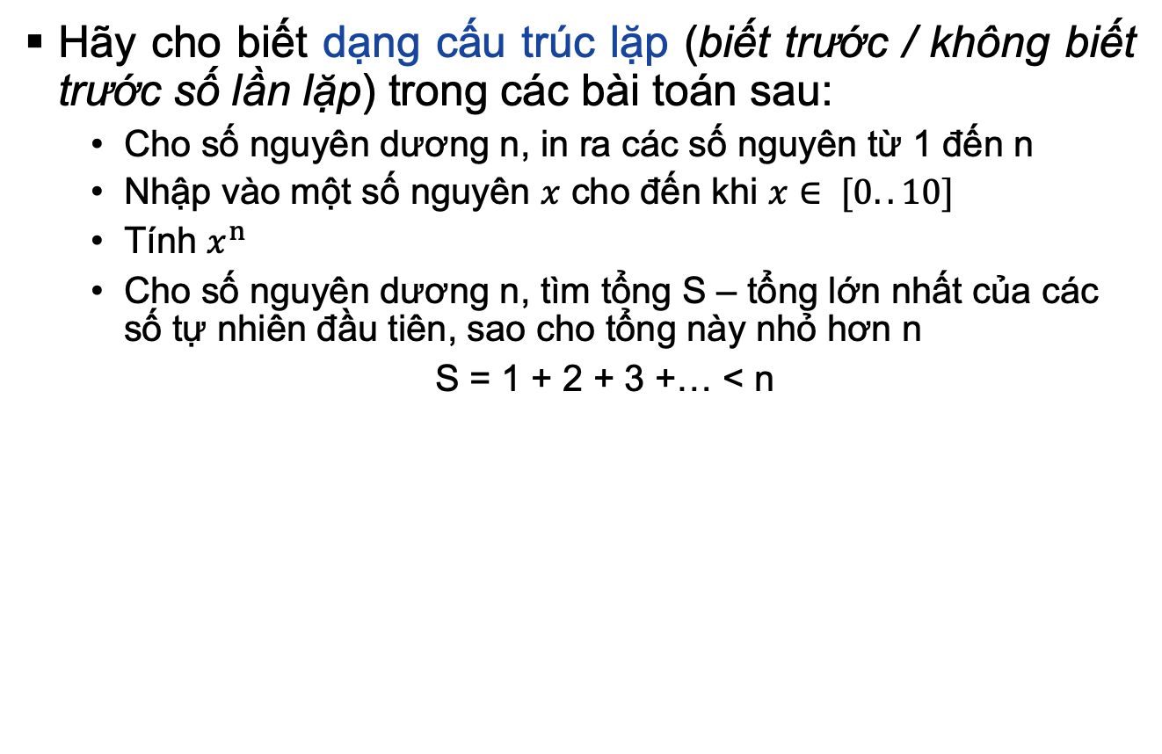
GIỚI THIỆU CẤU TRÚC LẶP
Hãy cho biết dạng cấu trúc lặp (biết trước / không biết trước số lần lặp) trong các bài toán sau:
Cho số nguyên dương n, in ra các số nguyên từ 1 đến n
Nhập vào một số nguyên $x$ cho đến khi $x∈ [0..10]$
Tính $x^{n}$
Cho số nguyên dương n, tìm tổng S – tổng lớn nhất của các số tự nhiên đầu tiên, sao cho tổng này nhỏ hơn n
S = 1 + 2 + 3 +… < n

Slide 9
GIỚI THIỆU CẤU TRÚC LẶP
Các dạng cấu trúc Lặp:
Theo vị trí đặt điều kiện lặp:
Điều kiện ở ĐẦU vòng lặp
Điều kiện ở CUỐI vòng lặp
...
...
...
True
Condition
...
Condition
True
False
False
...
...

Slide 10
GIỚI THIỆU CẤU TRÚC LẶP
Cho số nguyên dương n, in ra các số nguyên từ 1 đến n
Hãy mô tả thuật toán cho bài toán trên với 2 dạng cấu trúc Lặp:
Điều kiện lặp ở đầu vòng lặp
Điều kiện ở cuối vòng lặp

Slide 11

GIỚI THIỆU CẤU TRÚC LẶP
Viết chương trình yêu cầu người dùng nhập vào một số nguyên $x$ cho đến khi $x∈ [0..10]$
Hãy mô tả thuật toán cho bài toán trên với 2 dạng cấu trúc Lặp:
Điều kiện lặp ở đầu vòng lặp
Điều kiện ở cuối vòng lặp

Slide 12
GIỚI THIỆU CẤU TRÚC LẶP
QUAN TRỌNG:
Điều kiện lặp phải được xác định sao cho vòng lặp phải kết thúc sau một số hữu hạn các lần lặp!

Slide 13
CÂU LỆNH while
Câu lệnh while:
Biểu thức condition được kiểm tra trước mỗi lần lặp;
Thân vòng lặp được thực thi trong khi condition có giá trị là true.
while (condition)
{ /*The body of a loop executes zero or more times*/
}
Điều kiện ở ĐẦU vòng lặp
...
True
Condition
...
False
...

Slide 14

CÂU LỆNH while
Viết chương trình nhập vào một số nguyên dương n. In ra màn hình các số nguyên dương từ 1 đến n.
Bắt đầu
static void Main(string[] args)
{
int n = int.Parse(Console.ReadLine());
int x = 1;
while (x <= n)
{
Console.WriteLine(x + “ ”);
x++;
}
}
Nhập n
x = 1
x = x + 1
Có thể bỏ bớt câu lệnh x++ không?
True
x <= n
In x
False
Kết thúc
Notes:
Ngoài biểu thức điều kiện để xác định khi nào kết thúc vòng lặp cần nhấn mạnh việc khởi tạo giá trị ban đầu và cập nhật giá trị x để vòng lặp tiến tới điểm dừng.

Slide 15
CÂU LỆNH while
BT: Nhập số nguyên n và n số nguyên a₁ , a₂, …, a_{n}.
Tính: S = a₁ + a₂ + …+ a_{n}
Vẽ sơ đồ khối mô tả thuật toán
Viết chương trình (sử dụng câu lệnh while)
Notes:
SV chưa học về mảng nên dùng 1 biến int ai để nhập và cộng và S (lặp lại n lần)

Slide 16

CÂU LỆNH while
BT: Nhập vào số nguyên x và số nguyên n. Tính $x^{n}$
Vẽ sơ đồ khối mô tả thuật toán
Viết chương trình (sử dụng câu lệnh while)

Slide 17
CÂU LỆNH do - while
Câu lệnh do - while:
Thân vòng lặp được thực thi ít nhất một lần;
Biểu thức condition được kiểm tra sau mỗi lần lặp;
Thân vòng lặp được thực thi trong khi condition có giá trị là true.
do
{ /*The body of a loop executes one or more times*/
} while (condition)
Điều kiện ở CUỐI vòng lặp
...
...
Condition
True
False
...

Slide 18


CÂU LỆNH do - while
Viết chương trình yêu cầu người dùng nhập vào một số nguyên $x$ cho đến khi $x∈ [0..10]$
static void Main(string[] args)
{
int x;
do
{
x = int.Parse(Console.ReadLine()); }
while (x < 0 || x > 10);
}
Bắt đầu
Nhập x
True
x < 0 || x > 10
Viết lại chương trình trên bằng câu lệnh while?
False
Kết thúc
Notes:
Khi viết bằng câu lệnh while cần khởi tạo và gán cho x một giá trị hợp lệ để thực hiện vòng lặp ít nhất 1 lần.
Tuy nhiên, giá trị này chỉ là giá trị ảo và sẽ cập nhật giá trị ngay khi người dùng nhập lần thứ nhất.

Slide 19
CÂU LỆNH do - while
Cho số nguyên dương n, tìm tổng S – tổng lớn nhất của các số tự nhiên đầu tiên, sao cho tổng này nhỏ hơn n:
S = 1 + 2 + 3 +… < n
Vẽ sơ đồ khối mô tả thuật toán và viết chương trình giải bài toán trên bằng 2 cách:
Cách 1: Dùng câu lệnh while
Cách 2: Dùng câu lệnh do - while
Notes:
Lưu ý:
Nếu đặt điều kiện lặp (S < n) → Khi kết thúc vòng lặp S >= n → Điều kiện lặp nên là (S + i < n)
TH: Khởi tạo S=0, i=1, Nhập n = 1 → Câu lệnh do-while sẽ có kết quả sai do đã thực hiện 1 phép toán S = S + i (diễn giải để SV hiểu rõ hơn sự khác nhau giữa while và do-while)

Slide 20
BIẾN ĐIỀU KHIỂN VÒNG LẶP
Ở các ví dụ trước, trong condition xuất hiện một biến mà giá trị của nó dùng để xác định tiếp tục hay kết thúc vòng lặp → biến điều khiển vòng lặp
static void Main(string[] args)
{
int n = int.Parse(Console.ReadLine());
int x = 1;
while (x <= n)
{
Console.WriteLine(x + “ ”);
x++;
}
}
x là biến điều khiển vòng lặp

Slide 21
BIẾN ĐIỀU KHIỂN VÒNG LẶP
Biến điều khiển vòng lặp sẽ trải qua 3 giai đoạn:
Khởi tạo: thực hiện 1 lần trước khi bắt đầu vòng lặp
Kiểm tra: trước/sau mỗi lần lặp
Cập nhật: trong mỗi lần lặp
static void Main(string[] args)
{
int n = int.Parse(Console.ReadLine());
int x = 1;
while (x <= n)
{
Console.WriteLine(x + “ ”);
x++;
}
}
Khởi tạo
Kiểm tra
Cập nhật

Slide 22
BIẾN ĐIỀU KHIỂN VÒNG LẶP
QUAN TRỌNG:
Khởi tạo và cập nhật biến điều khiển phải dần đưa vòng lặp đến trạng thái dừng!

Slide 23
CÂU LỆNH for
Câu lệnh for:
Câu lệnh initial được thực thi duy nhất 1 lần trước khi bắt đầu vòng lặp;
Thân vòng lặp được thực thi trong khi condition có giá trị là true;
Cuối mỗi lần lặp sẽ thực thi action at the end of a loop.
for(initial; condition; action at end of a loop)
{ /*This code is repeated if the condition is true*/
}
...
initial statement
condition
True
action at end of loop
...
False
...

Slide 24
CÂU LỆNH for
Bắt đầu
Nhập n
x = 1
static void Main(string[] args)
{
int n = int.Parse(Console.ReadLine());
for (int x = 1; x <= n; x++)
{
Console.WriteLine(x + “ ”);
}
}
x = x + 1
True
x <= n
In x
False
Kết thúc
Notes:
Mô tả quá trình thực hiện vòng lặp for

Slide 25
SO SÁNH while với for
while
for
static void Main(string[] args){
int x = 1;
while (x <= 10)
{
Console.WriteLine(x + “ ”);
x++;
}
}
static void Main(string[] args)
{
for (int x = 1; x <= 10; x++)
{
Console.WriteLine(x + “ ”);
}
}
Biến x tồn tại trong hàm Main()
Biến x chỉ tồn tại trong câu lệnh for
static void Main(string[] args)
{
int x = 1;
for (; x <= 10;)
{
Console.WriteLine(x + “ ”);
x++;
}
}
Biến x tồn tại trong hàm Main()
Có thể bỏ trống bất cứ thành phần nào trong câu lệnh for

Slide 26
CÂU LỆNH for
BT: Nhập vào số nguyên dương n. In ra các số chẵn từ 1 đến n sử dụng câu lệnh for
Vẽ sơ đồ khối mô tả thuật toán
Viết chương trình (sử dụng câu lệnh for)

Slide 27
CÂU LỆNH for
BT: Nhập số nguyên n và n số nguyên a₁ , a₂, …, a_{n}.
Tính: S = a₁ + a₂ + …+ a_{n}
Vẽ sơ đồ khối mô tả thuật toán
Viết chương trình (sử dụng câu lệnh for)

Slide 28
CÂU LỆNH for
BT: Nhập 2 số nguyên a và b. Tính tổng các số nguyên trong đoạn [a..b]
Vẽ sơ đồ khối mô tả thuật toán
Viết chương trình (sử dụng câu lệnh for)

Slide 29
CÂU LỆNH break
Khi gặp câu lệnh break chương trình sẽ kết thúc vòng lặp chứa nó ngay lập tức (kể cả khi điều kiện lặp vẫn còn đúng)
static void Main(string[] args)
{
for (int x = 1; x <= 10; x++)
{
if (x == 5)
break;
Console.Write(x + “ ”);
}
}
1 2 3 4

Slide 30
CÂU LỆNH continue
Khi gặp câu lệnh continue chương trình bỏ qua các câu lệnh tiếp theo của vòng lặp và chuyển sang lần lặp tiếp theo
static void Main(string[] args)
{
for (int x = 1; x <= 10; x++)
{
if (x == 5)
continue;
Console.Write(x + “ ”);
}
}
1 2 3 4 6 7 8 9 10

Slide 31
VÒNG LẶP LỒNG NHAU
Tương như như cấu trúc Lựa chọn, đôi khi một vòng lặp không thể giải quyết được yêu cầu bài toán → có thể lồng các vòng lặp vào nhau (nesting loops)

Slide 32
VÒNG LẶP LỒNG NHAU
Vẽ sơ đồ khối mô tả thuật toán và viết chương trình: Nhập vào số nguyên n. In ra màn hình “hình vuông *” cạnh n.
Ví dụ: n = 3
* * *
* * *
* * *

Slide 33
VÒNG LẶP LỒNG NHAU
Vẽ sơ đồ khối mô tả thuật toán và viết chương trình: Nhập vào số nguyên n. In ra màn hình “tam giác *” cạnh n.
Ví dụ: n = 3
*
* *
* * *

Slide 34
VÒNG LẶP LỒNG NHAU
Vẽ sơ đồ khối mô tả thuật toán và viết chương trình: Nhập vào số nguyên n. In ra màn hình “tam giác số” cạnh n.
Ví dụ: n = 3
1
1 2
1 2 3

Slide 35
TỔNG KẾT
Nắm vững cấu trúc Lặp trong thiết kế thuật toán
Sử dụng được các dạng câu lệnh Lặp trong C#: while, do – while và for
Sử dụng các câu lệnh: break, continue để điều khiển vòng lặp
4

